Slide 1
桃園區建德國小104年
客語生活學校訪視
報告人 黃燕輝主任

Slide 2
壹、學校現況
一、地理位置
後站大樹林地區：大林里、福林里、
大豐里、大仁里、大強里，屬閩南族群
聚落，近年外移人口眾多。
二、學校人員概況：
全校65班，學生1814人，編制內教職員
117人。選修客語學生120人僅6.6%。
三、師資
外聘兩名通過中高級認證支援教學人員。

Slide 3
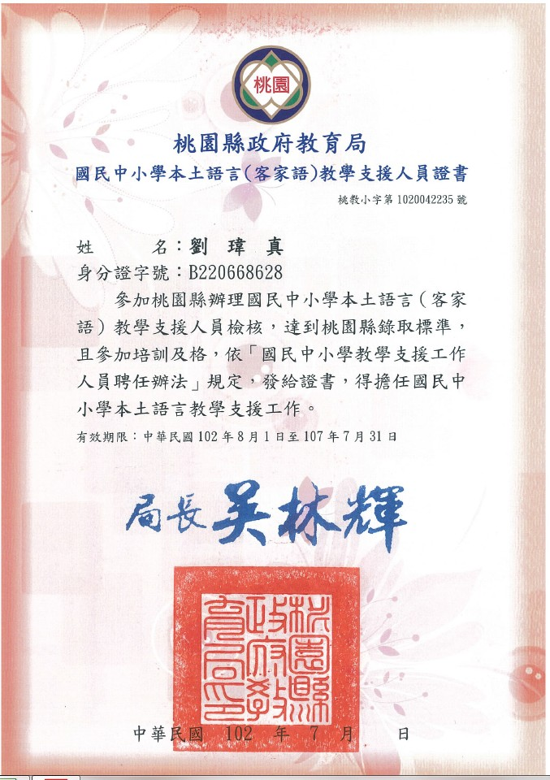
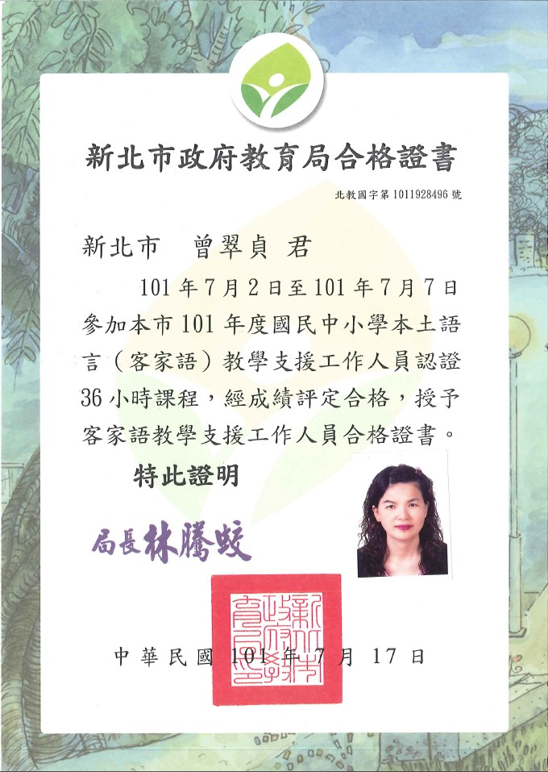
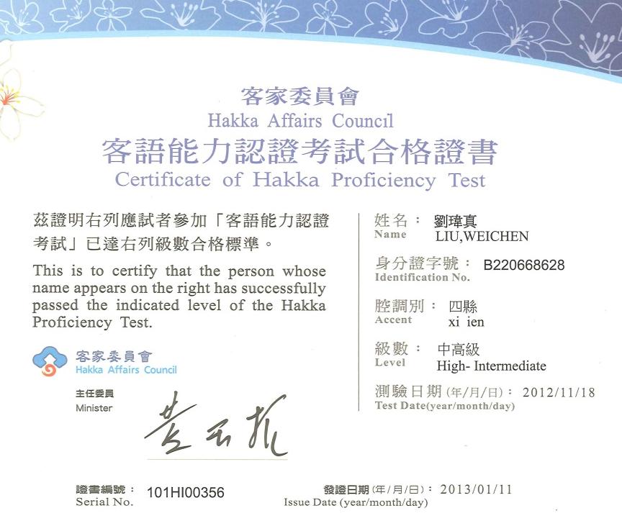
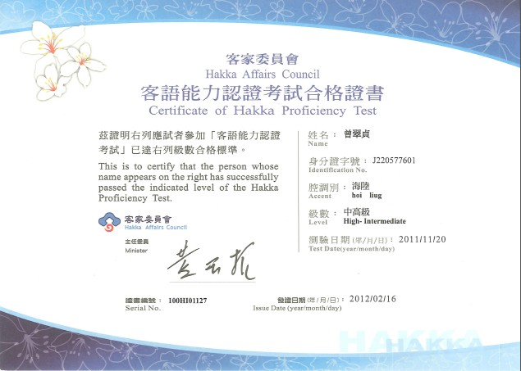
曾翠貞老師二到六年級5節
劉瑋真老師一年級1節

Slide 4
三、本土語言教學現況
訂定本校「推動鄉土教育計劃」為依據。
週二為「臺灣母語日」，實施本土語教學。
閩南語為原班授課，客家語、原民語為抽離方式進行。
辦理客語生活學校
 | 星期二 |  |  | 星期三
 | 閩南語 | 客家語 | 原民語 | 客家語
早自修 | 一、二 | 一、二 | 一、二 | 三年級
第一節 | 三年級 |  | 三年級
第二節 | 四年級 | 四年級 | 四年級
第三節 | 五年級 | 五年級 | 五年級
第四節 | 六年級 | 六年級 | 六年級

Slide 5
貳、客語生活學校辦理情形
一、宗旨
1.教育精神，培養學生之人本、鄉土情懷。
2.營造生活化的客語學習環境，增加師生以客語互動機會，自然而然學會客語。
3.透過生活體驗，體認客家語言、文化之美。

Slide 6
二、活動規劃
客語正音
每週三早自修
自編教材
生活客語
週三下午
好客100
親子文化
週末
節慶習俗文化

Slide 7
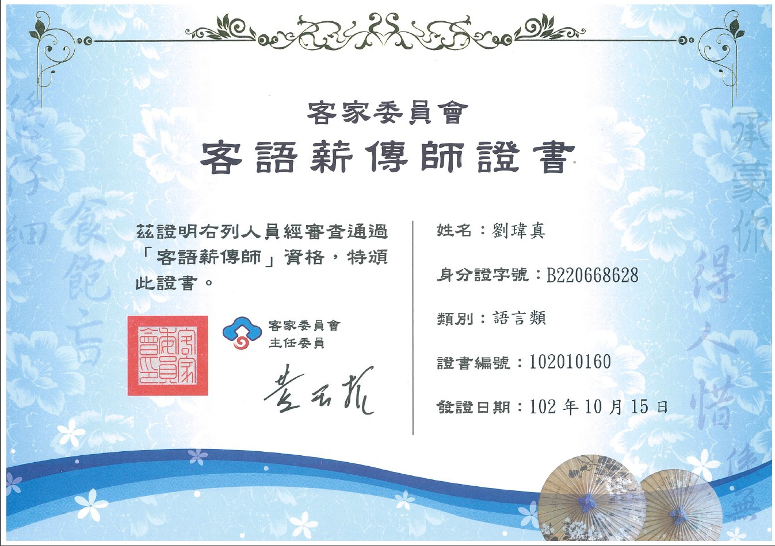
三、師資規劃
聘請客語薪傳師擔任授課教師

Slide 8
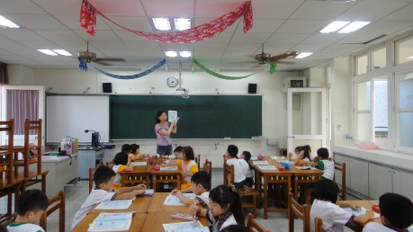
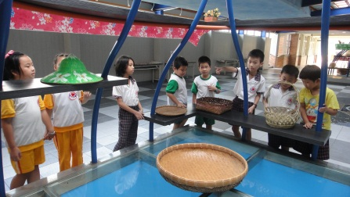
四、環境布置
專屬教室
四樓綜合教室
中型會議室
學習櫥窗
本土語專欄
客家文物展
標語海報
節慶習俗海報
客家師傅話

Slide 9
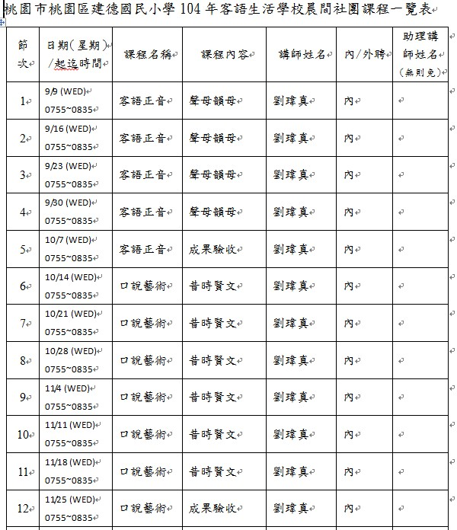
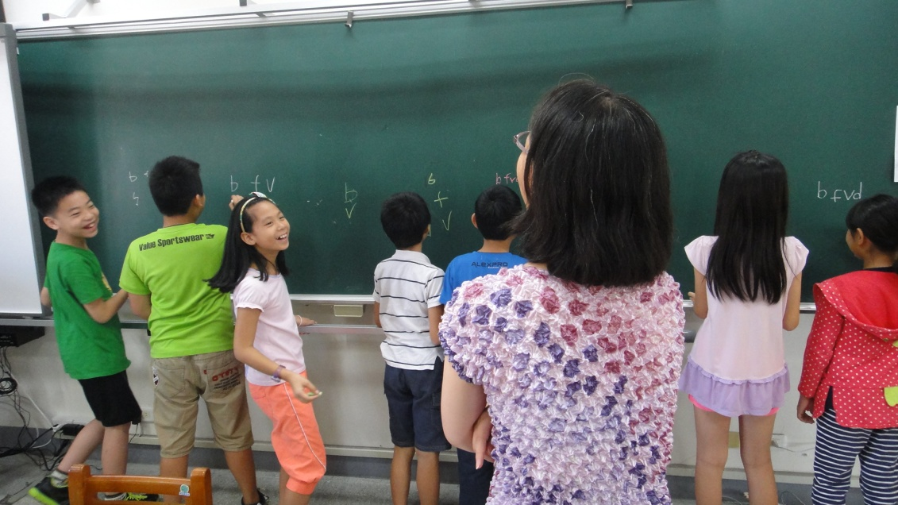
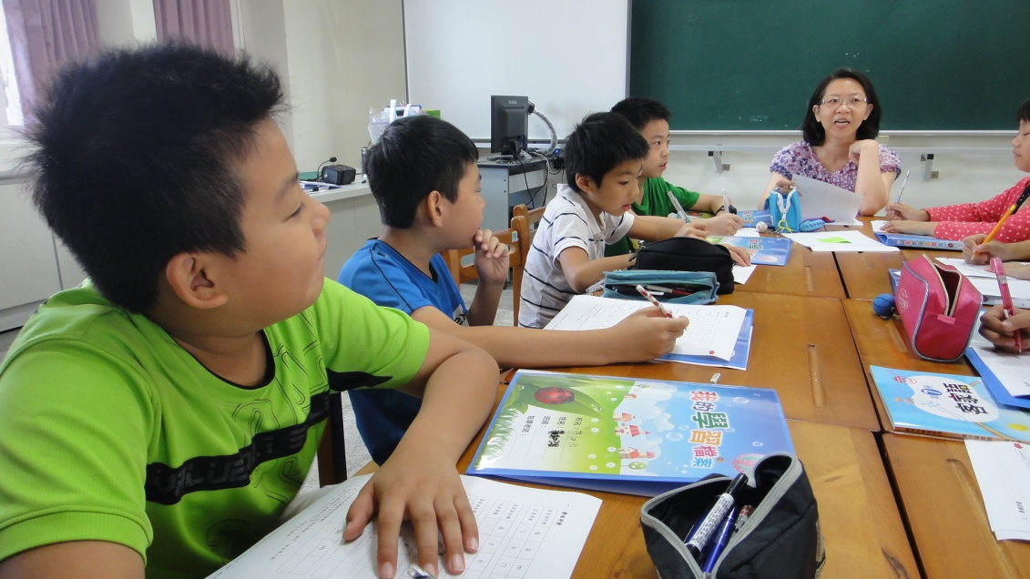
五、活動實施
1.周三晨間客語正音

Slide 12
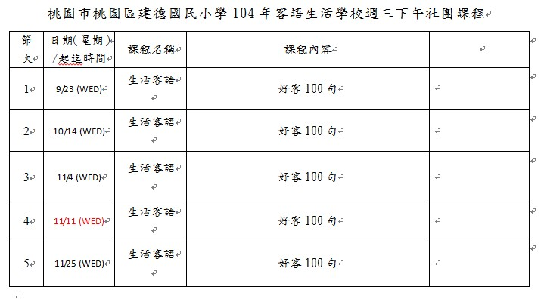

2.周三下午生活客語

Slide 15
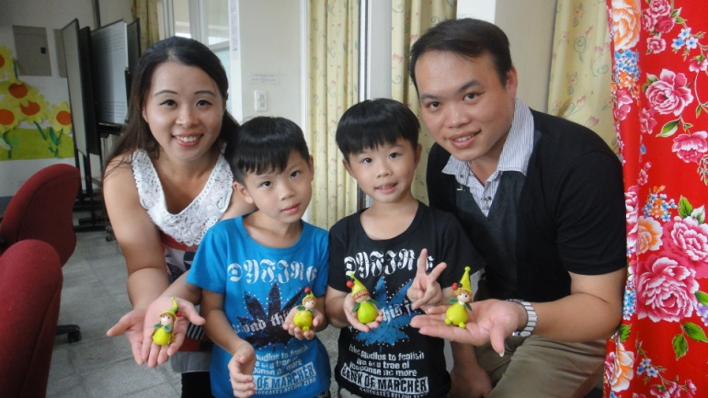
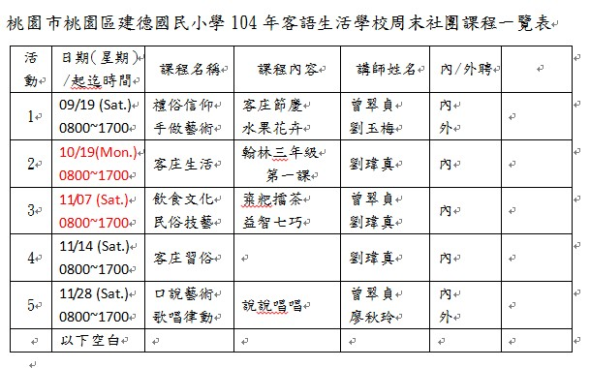
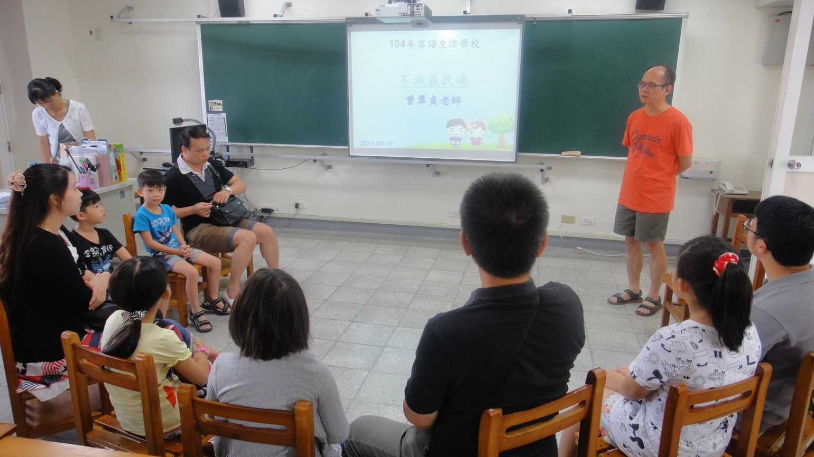
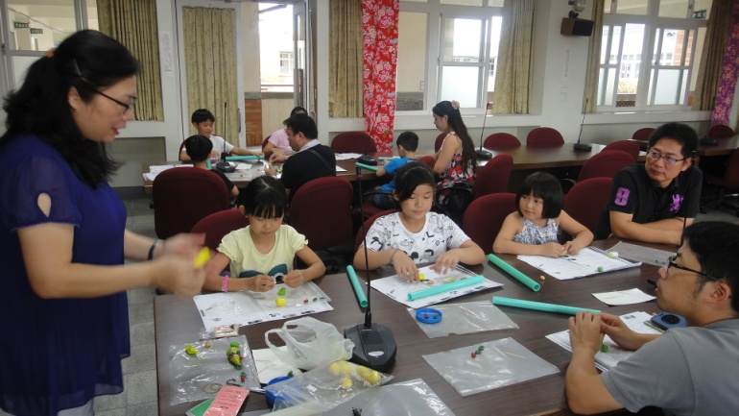
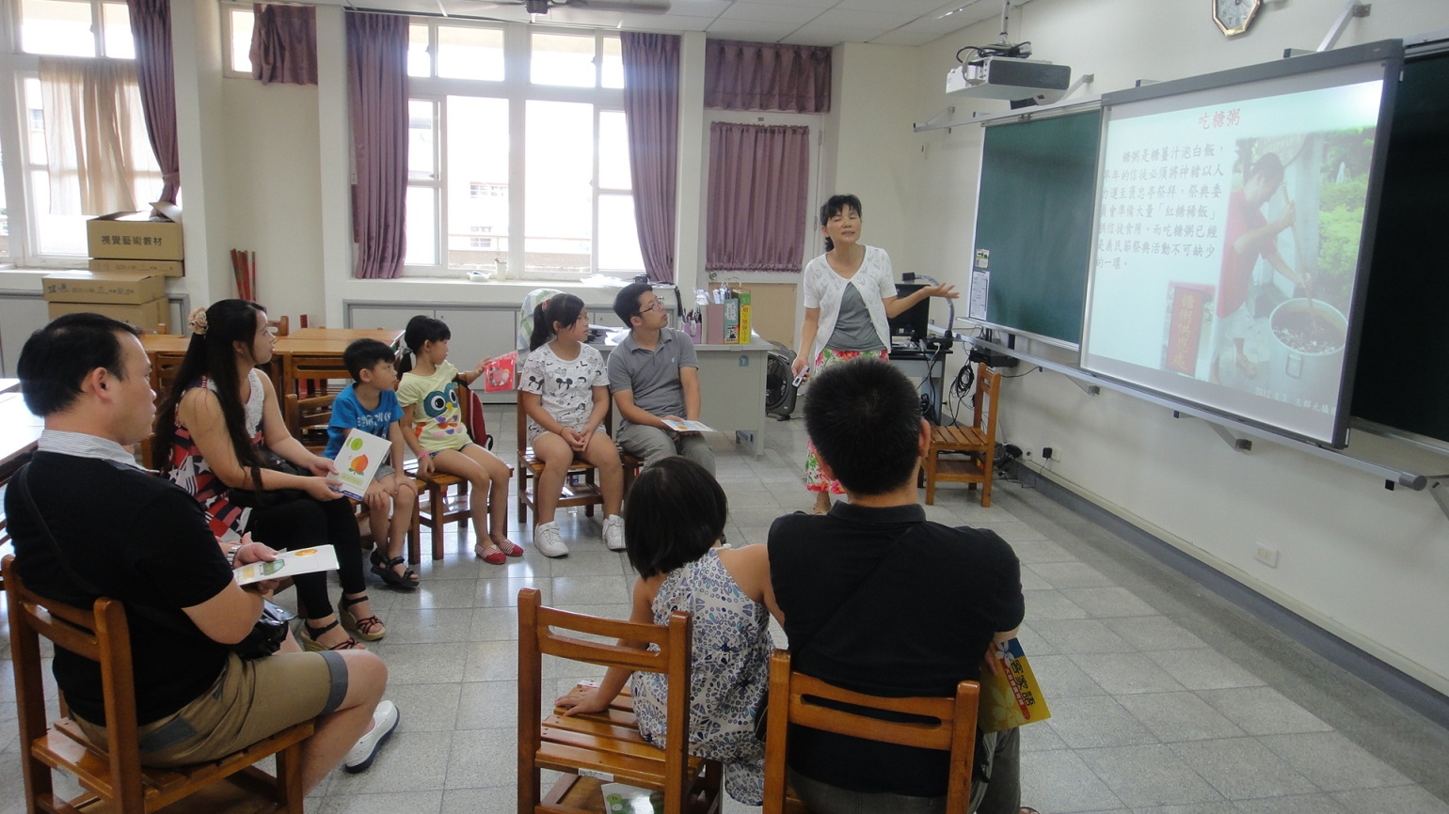
3.週末親子文化活動
禮俗信仰
客家手作藝術

Slide 16
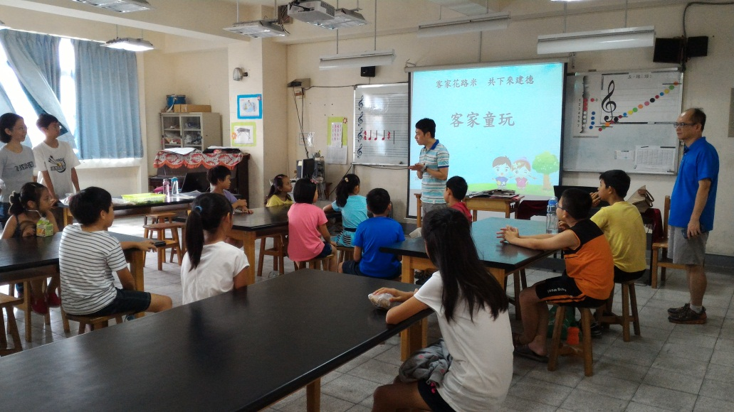
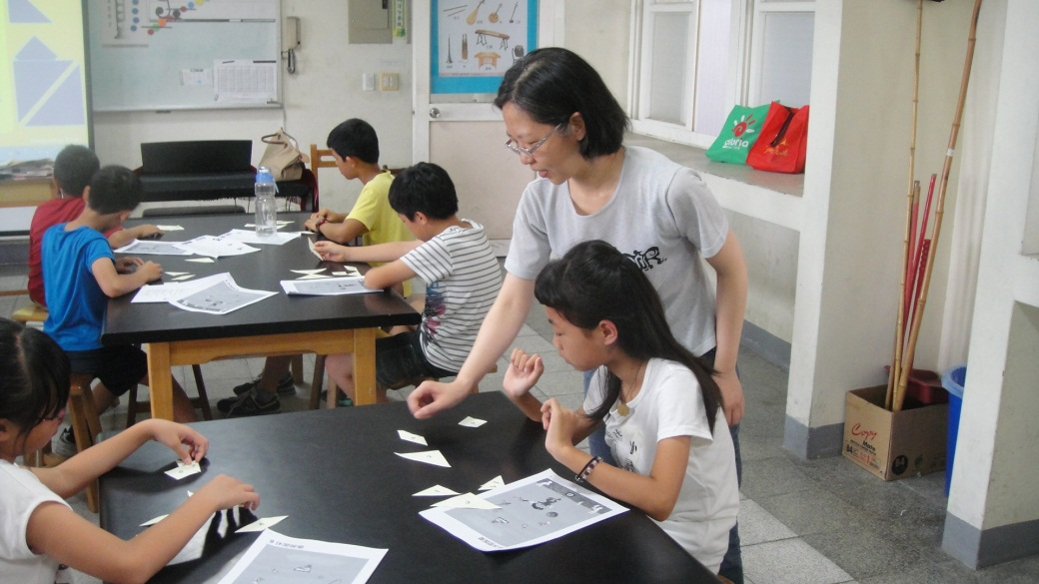
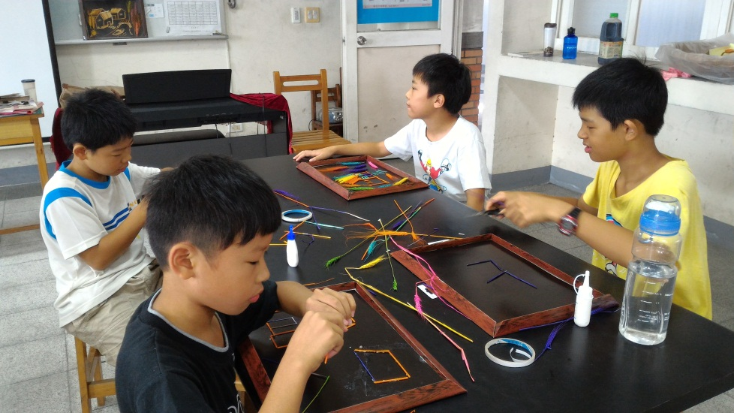
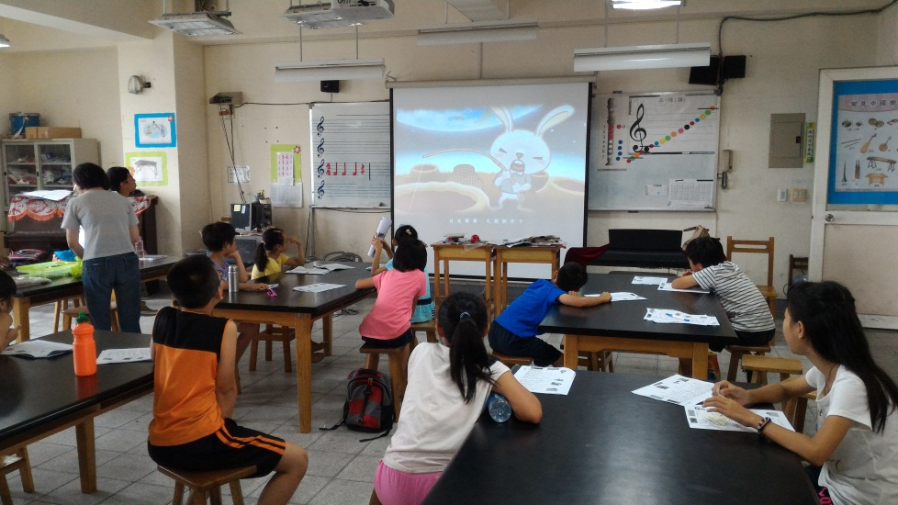
4.客語魔法學院-夏令營

Slide 19
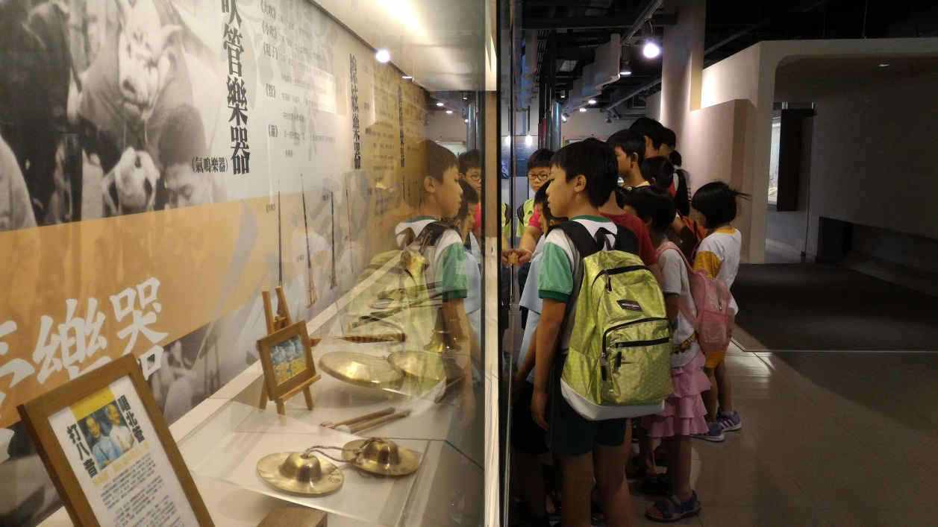
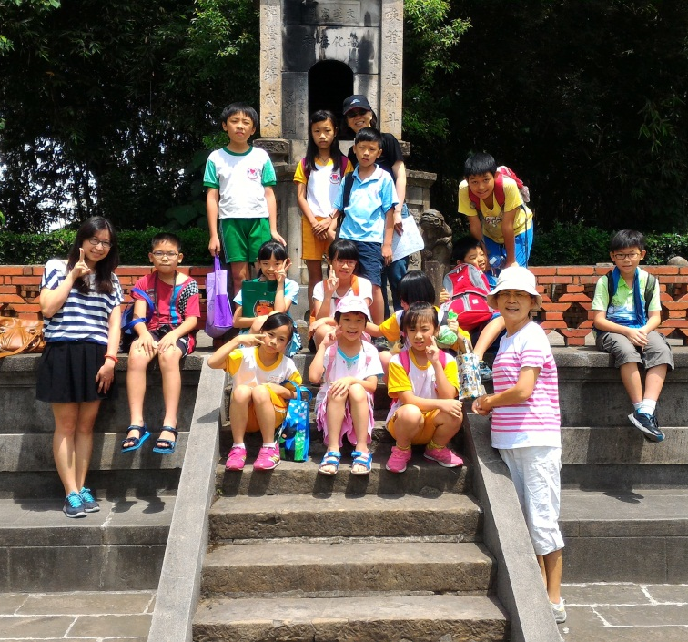
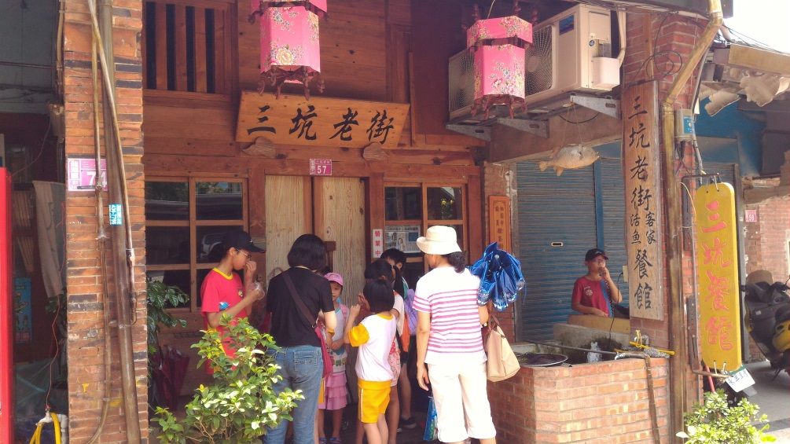
5.客語魔法學院-客家花路米 共下來建德
客家文化館
聖蹟亭
三坑老街

Slide 20
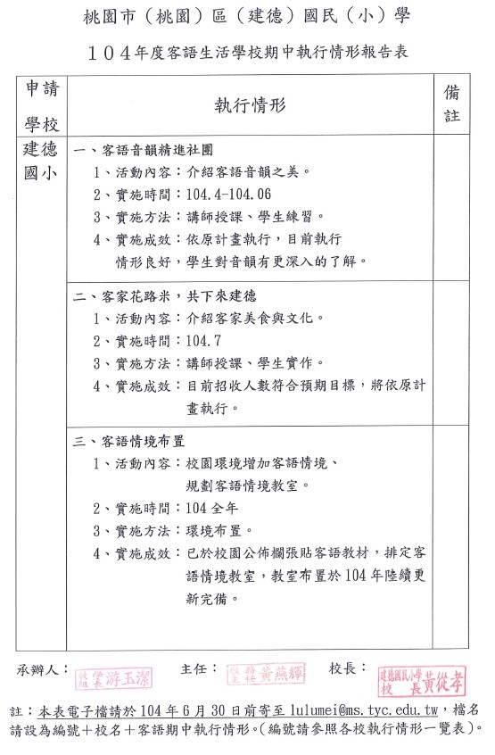
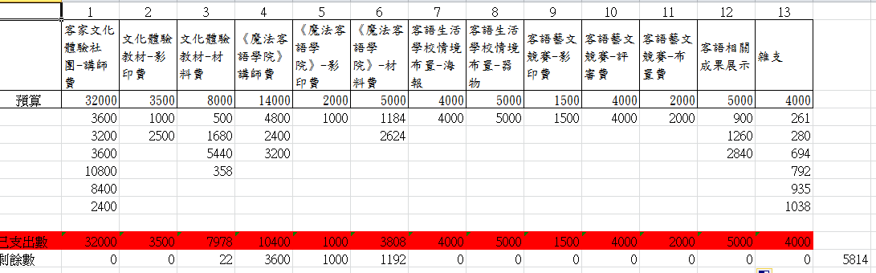
六、經費考核

Slide 21
七、省思改進
1.地處閩南地區，客語族群較少，認同感不高。
2.外來移民腔調不同，教學實施不易。
3.本土語師資認證規範，集中教學時間受限制。

Slide 22
彩虹之美在於多色共存
族群之美在於和平共榮

